Slide 1
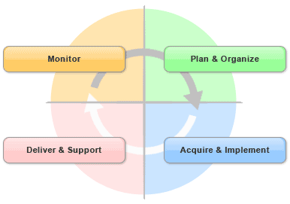
COBIT
Bilgi
teknolojilerinde
kontrol”

Slide 2
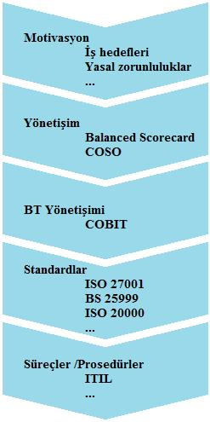
CobiT nedir?
Tanım olarak CobiT, “Control Objectives for Information and Related Technology” nin kısaltılmış halidir.
“Bilgi ve ilgili teknoloji için kontrol hedefleri”. Bu tanım, CobiT’in amacını ifade etmesi açısından önemlidir. CobiT, Bilgi Teknolojileri yönetiminde ulaşılması gereken hedefleri ortaya koymaktadır.

Slide 3
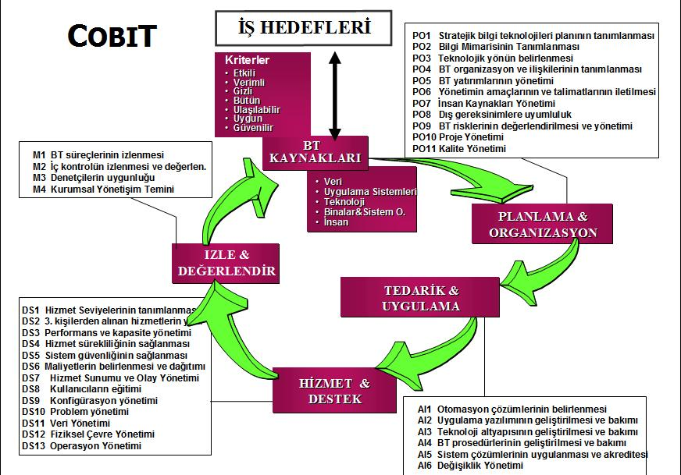

Slide 4
Benzer standartlardan farkı nedir?
CobiT’i, ITIL, CMMI ve ISO standartlarından ayıran en büyük özelliği tüm BT fonksiyonlarını kapsayan bir çerçeve sunmasıdır.
Farklı şekilde ifade etmek gerekirse CobiT içerisinde yer alan 34 süreci bir arada değerlendirdiğinizde BT yönetiminin her alanını kapsama almış olursunuz.
Bu nedenle diğer standartlardan farklı şekilde, CobiT’in tek veya grup halinde BT süreçlerine değil BT’nin yönetilmesine odaklandığını söylemek doğru olur.

Slide 5
Benzer standartlardan farkı nedir?
CobiT’in diğer bir özelliği de, içerisindeki süreçlerin nasıl uygulanması gerektiğine dair detaylı çözüm yöntemleri içermemesidir.
Esas olarak kontrol hedeflerinden oluşmaktadır ve bu hedefler o süreç içerisinde sağlanması gereken en iyi uygulamaları açıklamaktadır.
Fakat birkaç istisna dışında bu süreçlerin hiçbiri için kontrol hedeflerine ulaşılmasını sağlayacak bir yöntem, şablon veya tasarım önermemektedir

Slide 6
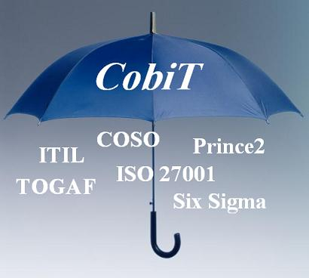
Öne çıkan özellikleri
CobiT aşağıdaki genel özellikleri gösterir:
Bilgi Teknolojileri’nin şirketin iş (ticari) amaçlarına hizmet etmesi gerektiğini benimser,
BT stratejisi ile iş stratejisinin uyumunu sağlamaya çalışır,
Bu özellikleriyle modern BT Yönetiminin kabul görmüş kurallarını içerir,
İçerisindeki 34 süreç ile neredeyse tüm BT fonksiyonlarını kapsar,
Diğer BT yönetimi standartları ile (ISO, ITIL, CMMI, MOF, vb) uyumludur,
Her sektörden ve her boyuttaki şirket tarafından kullanılabilir,
Denetim, süreç iyileştirme, süreç yönetimi, ölçüm, karşılaştırma vb farklı kullanım amaçları vardır.
Notes:
Örnek vermek gerekirse, DS5 Sistem Güvenliğinin Sağlanması sürecinde sistemlere ve bilgiye erişen kişilerin kimliklerinden emin olunması gerektiği belirtilir. Ancak bunun yapılması için kullanılabilecek yöntemlerden (kullanıcı adı/şifre, biyometrik kimlik doğrulama, token, fiziksel sınırlama vb) bahsedilmez. Uygulama sırasında bu tür kontrol örneklerine ihtiyaç duyulabileceği göz önünde bulundurularak ISACA tarafından “CobiT Control Practices” adında CobiT’e ek bir kılavuz dokümanı yayınlanmıştır.

Slide 7
CobiT süreçleri
CobiT içerisinde 4 ana başlık altında toplam 34 süreç bulunmaktadır.
Bu 34 süreç, pek çok şirket için BT fonksiyonlarının hemen hepsini kapsar.

Slide 8

Planlama ve Organizasyon
PO 1 Stratejik BT planının tanımlanması
PO 2 Bilgi mimarisinin tanımlanması
PO 3 Teknolojik yönün belirlenmesi
PO 4 BT süreçlerinin organizasyonunun ve ilişkilerinin tanımlanması
PO 5 BT yatırımlarının yönetimi
PO 6 Yönetimin amaçlarının iletilmesi
PO 7 BT İnsan kaynakları yönetimi
PO 8 BT Kalite yönetimi
PO 9 BT riskinin değerlendirilmesi ve yönetimi
PO 10 Proje yönetimi

Slide 9
2.Edinim ve Kurulum
AI 1 Çözümlerin belirlenmesi
AI 2 Uygulama yazılımının geliştirilmesi ve bakımı
AI 3 Teknoloji alt yapısının oluşturulması ve bakımı
AI 4 Operasyon ve kullanımın sağlanması
AI 5 BT kaynaklarının satın alınması
AI 6 Değişiklik yönetimi
AI 7 Çözümlerin ve değişikliklerin uygulanması ve akredite edilmesi

Slide 10
3.Hizmet ve Destek
DS 1 Hizmet seviyelerinin tanımlanması ve yönetimi
DS 2 Üçüncü kişilerden alınan hizmetlerin yönetimi
DS 3 Performans ve kapasite yönetimi
DS 4 Hizmet sürekliliğinin sağlanması
DS 5 Sistem güvenliğinin sağlanması
DS 6 Maliyetlerin belirlenmesi ve dağıtılması
DS 7 Kullanıcıların eğitimi
DS 8 Hizmet sunumu yönetimi ve olay yönetimi
DS 9 Konfigürasyon yönetimi
DS 10 Problem yönetimi
DS 11 Veri yönetimi
DS 12 Fiziksel çevre yönetimi
DS 13 Operasyon yönetimi

Slide 11
4. İzleme ve Değerlendirme
ME 1 Bilgi sistemleri performansının izlenmesi ve değerlendirilmesi
ME 2 İç kontrolün izlenmesi ve değerlendirilmesi
ME 3 Mevzuata uyumun sağlanması
ME 4 Bilgi sistemlerine ilişkin kurumsal yönetişimin temini

Slide 12
Sürecin tanımı :
Süreç tanımı, her CobiT sürecinin ilk sayfasında bulunur ve sürecin genel hatlarını belirler. İçerisinde şu bilgiler bulunur:
İlgili süreç hedefleri :
o Etkinlik
o Verimlilik
o Gizlilik
o Bütünlük
o Erişilebilirlik
o Uyum
o Güvenilirlik
· Sürecin amacı
· Sürecin, iş süreçleri açısından önemi
· Odaklanılan konular
· İçerisindeki temel faaliyetler
· Başarı göstergeleri
· İlgili BT yönetişi alanları
o Stratejik uyum
o Değer üretimi
o Risk yönetimi
o Performans ölçümü
o Kaynak yönetimi
· İlgili BT unsurları
o Uygulama
o Bilgi
o Altyapı
o İnsan

Slide 13
Sürecin tanımı :
Süreç tanımı, CobiT’in en çok kullanılan ve en faydalı alanlarından birisidir.
Kullanımına örnek olarak her iş yerinde bulunan bir süreci ele alalım: “Performans ve kapasite yönetimi”. Elbette sistemlerimizin performans ve kapasitesini yönetiyoruz, peki şu soruların yanıtlarını verebiliyor muyuz?
Kapasite ve performans yönetimi ne demektir?
Biz bu süreci daha iyi işletince şirketin ticari faaliyetleri bundan nasıl yarar sağlamaktadır?
Sürecin ana adımları nelerdir?
Süreçte nelere odaklanılmalıdır?
Performans ve kapasite yönetimini ne kadar iyi yaptığımızı nasıl ölçebiliriz?

Slide 14
Detaylı kontrol hedefleri :
Detaylı kontrol hedeflerinde sürecin işletilmesi ile ulaşılması gerekli hedefler yani iyi uygulamalar bulunmaktadır. Detaylı kontrol hedefleri, her süreç için farklı şekilde kategorilere göre ayrılmıştır.
Bu bölüm ayrıca, CobiT esaslı denetimlerde uyulması gerekli bir kriter listesi olarak kullanılır. Benzer şekilde CobiT uyumluluğunun sağlanması amacıyla gerçekleştirilen süreç iyileştirme çalışmalarının da dayanak noktası detaylı kontrol hedefleridir.

Slide 15
Sürecin tanımı :
Örnek olarak “DS3 Performans ve Kapasite Yönetimi” süreci üzerinden ilerlemek istersek, içerisinde şu kategoriler altında, ulaşılması gerekli hedefler bulunmaktadır:
· DS3.1 Performans ve kapasite planlaması
· DS3.2 Mevcut kapasite ve performans
· DS3.3 Gelecekteki kapasite ve performans
· DS3.4 BT kaynaklarının erişilebilirliği
· DS3.5 İzleme ve raporlama

Slide 16
Yönetim kılavuzları:
· Süreç girdileri ve çıktıları: Sürece girdi olabilecek bilgiler, dokümanlar veya diğer faaliyet sonuçları ile bu sürecin sonunda diğer süreçlere girdi olacak unsurlar.
· Süreçteki roller ve sorumluluklar (RACI tablosu): Her bir süreçle ilgili öne çıkan faaliyetler ve bu faaliyetlerin gerçekleştirilmesi sırasında işletimden sorumlu, hesap vermekten sorumlu, danışılan ve bilgi verilen organizasyonel roller.
· Süreç hedefleri ve ölçüm kriterleri: Sürecin hangi şartlar gerçekleştiğinde başarılı sayılacağı ve sürecin ne kadar iyi işletildiğinin nasıl ölçülebileceği.

Slide 17
Olgunluk modeli :
CobiT, ayrıca her bir sürecin ne kadar olgun şekilde yönetildiğinin belirlenebilmesi ve benzer şirketlerle karşılaştırılabilmesi için bir olgunluk modeli sunmaktadır. Olgunluk modeli 0 ile 5 arasında 6 lı bir skala içermektedir ve her bir seviyeye ulaşılması için sağlanması gerekli kriterler, her bir sürece özel olarak detaylı şekilde belirtilmiştir.
Olgunluk modelinde seviyeler :
0. Tanımlanmamış
Süreç konusunda şirket bünyesinde herhangi bir bilinç bulunmamaktadır. Yönetim sürecin varlığından/gerekliliğinden haberdar değildir.
1. Düzensiz
Sürecin gerekliliği bilinmektedir ancak düzenli şekilde uygulanmamaktadır
2. Tekrarlanabilir
Süreç tekrarlanabilir şekilde uygulanmaktadır ancak sürecin kriterleri ve uygulama esasları tanımlanmamıştır
3. Tanımlı
Süreç tanımlanmıştır ve tanımlandığı şekilde işletilmektedir
4. Ölçülebilir
Sürecin ne kadar iyi işletildiği ölçülmektedir
5. Optimize edilmiş
Süreç, sürekli olarak iyileştirilmektedir

Slide 18
Bilgi Teknolojileri süreç eşleştirme tabloları :
CobiT içerisinde ayrıca, iş hedeflerinin bilgi teknolojileri hedefleri ile bağlantılarının kurulabilmesi amacıyla kılavuz olabilecek üç farklı tablo sunulmaktadır.
i) İlk tabloda iş hedefleri, bilgi teknolojileri hedefleri ve CobiT bilgi kriterleri ile eşleştirilmiştir. Bu tablo kullanılarak, örnek iş hedefleri için, bu hedefleri
destekleyen bilgi teknolojiler hedefleri ve ilgili CobiT bilgi kriterleri görülebilir.
ii) İkinci tablo, CobiT içerisindeki BT süreçleri ile genel BT hedefleri ve bilgi kriterlerinin eşleştirilmesini içerir.
iii) Üçüncü tabloda ise her bir BT süreci için desteklenen BT hedefleri tersten gösterilmiştir.

Slide 19
Kullanım Alanları ve Denetim :
Kullanım alanları
CobiT pek çok farklı amaçlar için kullanılabilir. Günümüzde en yaygın görünen kullanım amaçları şunlardır:
Denetim: CobiT, içerisinde karşılaştırma yapılabilecek iyi uygulamaları barındırması nedeniyle bir denetim aracı olarak kullanılabilir. Ayrıca, BT süreçlerinin listelenmesi sayesinde denetim kapsamının belirlenmesinde kolaylık sağlamaktadır.
Bu özellikleriyle, birden fazla denetçi tarafından farklı şirketlerde yapılan denetimlerin kapsamlarının ve uyum kriterlerinin aynı şekilde değerlendirilebilmesini sağlar.

Slide 20
BT Süreç yönetimi:
CobiT’in hemen hemen tüm BT fonksiyonlarını içeren bir çerçeve sunduğundan bahsetmiştik. Bu çerçeve sayesinde BT yöneticileri aşağıdaki soruların yanıtlarını CobiT’te bulabilir:
- Hangi süreçleri oluşturmalıyım?
- Bu süreçlerde hangi adımlara yer vermeliyim?
- Rol ve sorumlulukları nasıl dağıtmalıyım?
- Bu süreçleri ne kadar iyi uyguladığımı nasıl ölçebilirim?

Slide 21
Uygulamalar :
İyi uygulamalar: CobiT, detaylı kontrol hedefleri sayesinde, her bir BT süreci için dünyada kabul görmüş en iyi uygulamaları da içermektedir. İyi uygulamalar, süreçte bulunması gerekli faaliyetleri, sorumlulukları, oluşturulması gereken rolleri, süreçlerin işlem sıralarını, süreçlerde kullanılması gereken girdileri ve oluşturulması gereken çıktıları ve buna benzer bilgileri içerir. Ek olarak, “CobiT control practices” dokümanında daha detaylı örnek alınabilecek kontrol tanımları bulunmaktadır.
Karşılaştırma aracı: İçerisindeki olgunluk modeli ile her bir BT sürecinin ne kadar olgun işletildiğinin belirlenmesi ve benzer şirketler ile karşılaştırılmasına da imkân vermektedir.

Slide 22
Türkiye’de CobiT :
Türkiye’de CobiT’in kamuoyuna ilk yansıması BDDK’nın, bazı bankaları CobiT esaslı bir özel denetime tabi tutmasıyla gerçekleşti. Benzer bir çalışmanın 2006 yılında tüm bankalara genişletilerek zorunlu tutulması ve her iki yılda bir kez tekrar edilmesi sonucunda tüm bankalar CobiT ile tanışmış oldu. Başlangıçta yaşanan zorlukların ardından, bugün bakıldığında bankalar BT süreçlerini bir standarda uygun olarak yürütmenin meyvelerini daha kontrollü, verimli ve etkin bir BT şeklinde toplamaktalar.
Aslına bakarsanız, BDDK’nın denetim şartının çok öncesinde BT süreçlerini CobiT’e uygun şekilde yöneten bankalar bulunmaktaydı.
Fakat bankacılık CobiT’in görülebildiği tek yer değil elbette. Bankalara ek olarak, finans ve üretim sektörlerinde “olgun” sayılabilecek pek çok şirkette CobiT’i süreç yönetimi için kullanmakta. Bu konuda hem şirketlerdeki bilinç hem de bankacılık dışındaki sektörlere yönelik düzenlemeler de hızla gelişiyor.

Slide 23
CobiT’in geleceği:
CobiT’in şu andaki en son versiyonu CobiT 4.1’dir. Ancak, yaklaşık iki yıl önce başlayan çalışmalar sonucunda 5.0 versiyonunun yayınlanmasına çok yaklaşılmıştır. 2011 yılında yayınlanması beklenen yeni versiyon ile ISACA tarafından yayınlanan Risk IT ve Val IT’nin CobiT içerisinde birleştirilmesi, CobiT sertifikasyonunun mümkün hale getirilmesi gibi pek çok yenilik bekleniyor.
Türkiye’de ise her geçen gün farklı sektörlerdeki pek çok şirkette CobiT’in kullanıldığına şahit oluyoruz. Yasal düzenlemeler tarafında ise BDDK’nın yanı sıra Hazine Müsteşarlığı ve SPK’nın da gelişmeleri izlediği ve BT’ye yönelik düzenlemelerinde CobiT’i göz önünde bulundurduğu bilinen konular.

Slide 24
SONUÇ :
Sonuç olarak, CobiT tüm dünyada olduğu gibi Türkiye’de de her geçen gün daha fazla şirket tarafından tanınıyor ve uygulanıyor. CobiT’in diğer standartlar ile uyumu, gözle görülebilen faydaları ve kendine özgü yaklaşımı ile bu gelişme hız kesmeyecek gibi.

Slide 25
Kaynak :
Cozumpark.com, İ.TUTU, Ç.ISIKÇI

